Slide 1



EFD REINF 2.1 e 2.1.1

Slide 2


LINXERP
EFD REINF
TÓPICOS A SEREM ABORDADOS
Definição da EFD REINF
Versão da EFD REINF 2.1 e 2.1.1
Registros Implementados
Parâmetros - Envio pelo MID e FiscalFlow
Exemplos de Envio dos Registros do Grupo R4000 e R9000
P&D

Slide 3


Definição da EFD REINF
EFD REINF:
Tem por objeto a escrituração de rendimentos pagos e retenções de Imposto de Renda, Contribuição Social do contribuinte, exceto aquelas relacionadas ao trabalho e informações sobre a receita bruta para a apuração das contribuições previdenciárias substituídas. O EFD REINF substituirá, portanto, o módulo da EFD-Contribuições, que apura a Contribuição Previdenciária sobre a Receita Bruta (CPRB). Esta escrituração está modularizada por eventos de informações, contemplando a possibilidade de múltiplas transmissões em períodos distintos, de acordo com a obrigatoriedade legal

Slide 4

Versão da EFD REINF
Versão 2.1 e 2.1.1
RFB veio a liberar a versão 2.1 e 2.1.1 do Leiaute da REINF.
Nesta versão o Contribuinte passa a ser obrigado a apresentar aos valores retidos de Imposto de Renda retidos na fonte. Dentro do grupo de Eventos R-4000 e R-9000
IMPOSTOS QUE ENTRAM NESSAS VERSÕES
IRRF - IRPJ - CSLL - PIS - COFINS

Slide 5

Registro Grupo R-4000
Premissas:
Os registros do Grupo R-4000 devem ser gerados pelo Contribuinte para informar as operações sujeitas a retenção dos seguintes impostos IRPF; IRPJ; CSLL; PIS; COFINS
Fiscal: As Notas fiscais de Serviços deverão seguir com o mesmo padrão que hoje é feito para atender outras obrigações. (Ex: EFD ICMS / DIRF)
Os Impostos Retidos deverão ter o cadastro do ID Arrecadação na Tela Cadastro para gerar o financeiro fiscal, com os códigos da Receita vinculado para cada Imposto e datas de vencimento.
O ID Arrecadação deverá estar vinculado ao lançamento Padrão, pertinente a Natureza de Entrada/Saida

Slide 6
Registro Grupo R-4000
Registro 4010 - Pagamentos/créditos a beneficiário pessoa física
Neste registro teremos, a priori, informação do IRPF; deverá ser gerado quando for realizado pagamento a pessoa Física, a título de exemplo listamos as seguintes situações: Salário; Aluguel, prestador de serviço via RPA.
Registro 4020 - Pagamentos/créditos a beneficiários Pessoa Jurídica
Neste registro teremos, a priori, as informações de IRPJ, CSLL, PIS e COFINS; deverá ser gerado quando for realizado um pagamento à Pessoa Jurídica que for sujeito a retenção na fonte dos impostos mencionados. A título de exemplo, listamos as seguintes situações.: Pagamento por prestação de serviço.
Registro 4099 - Fechamento/reabertura dos eventos da série R-4000
Neste registro teremos as Informações de fechamento e encerramento dos Eventos da série R4000

Slide 7
Registro Grupo R-9000
Os registros R-9001 até o registro R-9015 são registros gerados pelo Fisco e enviados ao Contribuinte em resposta ao registro R-4099 Fechamento/reabertura dos eventos da série R-4000.
Registro - 9001 - Bases e Tributos - Contribuição previdenciária
O Registro R - 9001 trata-se do antigo registro R-5001
Registro - 9005 - Bases e tributos - retenções na fonte
Será apresentado as Bases dos impostos Retidos informados durante o período.
Registro -9011 - Consolidação de bases e tributos - Contribuição Previdenciária
O Registro R - 9011 trata-se do antigo registro R-5011
Registro -9015 - Consolidação de bases e tributos - Contribuição Previdenciária
Neste registro será consolidado as bases e valores referentes a Contribuição Previdenciárias que foram informadas no período abordado.

Slide 8
EFD REINF
Parâmetros:
MID-e / FISCAL FLOWEFD REINF

Slide 9
PARÂMETROS EFD REINF
Parâmetros: Para o envio do XML, foram criados os parâmetros:
• REINF_USUARIO: Usuário para acessar para envio da REINF
• REINF_SENHA: Senha para acessar para envio da REINF
ENVIO Reinf
Hoje o ERPLINX já envia a REINF pelo MIDe / FiscalFlow
Para os clientes que já enviam, não será necessário alteração,
Para os clientes que precisam gerar pela primeira vez, necessário parametrizar o Usuário e senha, informado pela Equipe do FiscalFlow

Slide 10
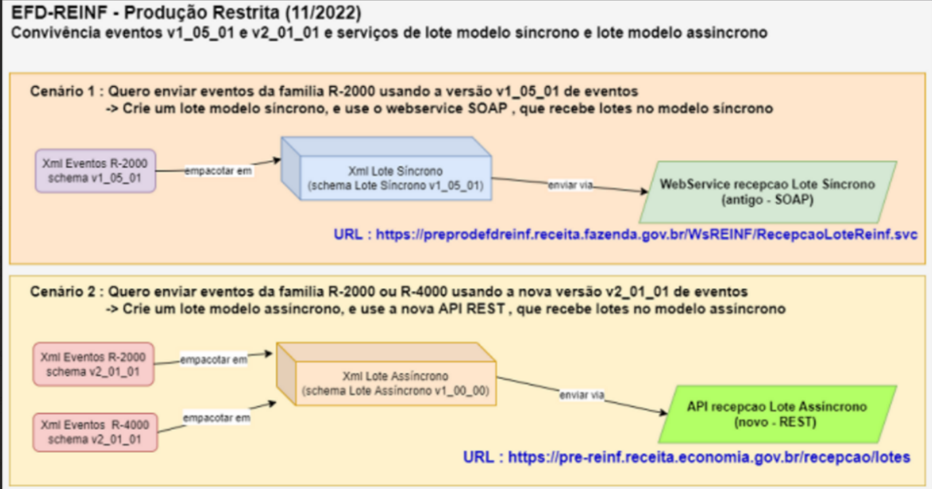
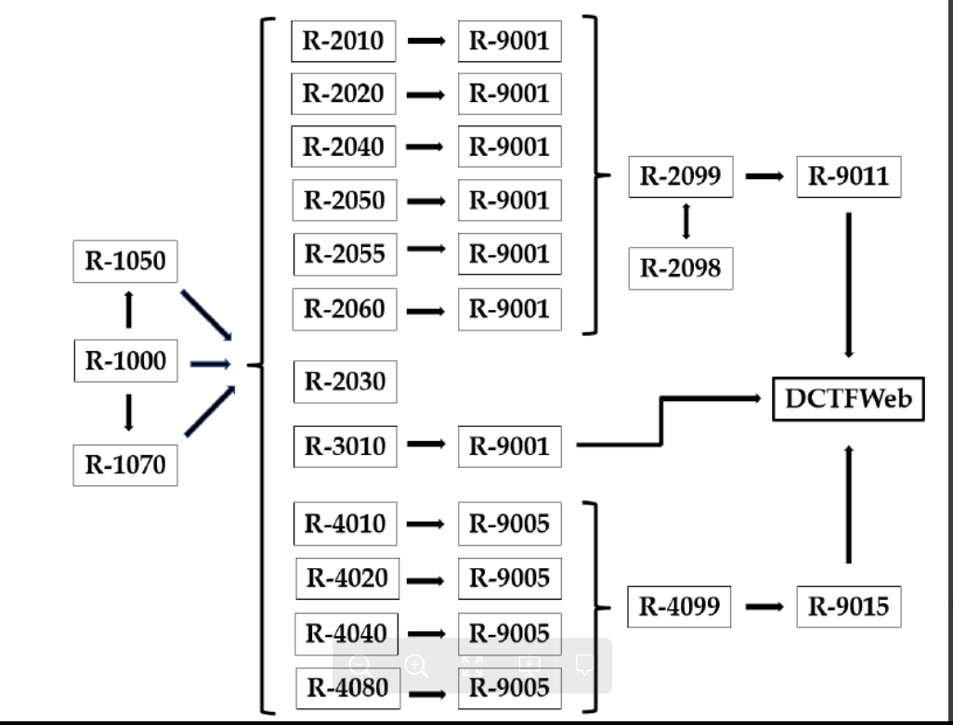
Formas de Envio EFD REINF
A partir da Versão 2.1.1 a forma de Envio da Reinf foi alterada, agora temos a forma síncrono e assíncrono:
Síncrono versão 1.05.01: serão aceitos apenas para Registros do grupo 2000
Assíncrono v2.1.1: a partir de 03/2023 serão enviados para o grupo 2000 / 4000
Formas de Envio Sincrono e Assíncrono EFD REINF
Grupos de Registros detalhados na EFD REINF

Slide 11
Alteração nas Telas:
012361 – Cadastro de Declaração REINF
012363 – Monitor de Controle da Reinf

Slide 12
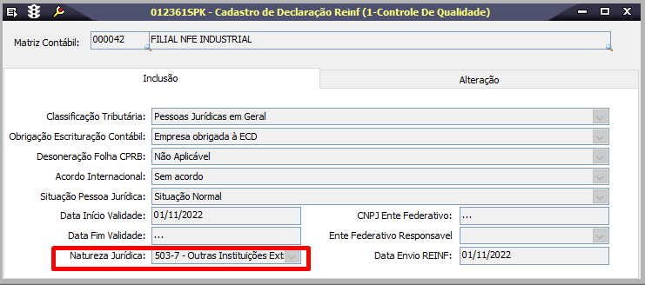
Cadastro Declaração Reinf
Foi incluído na Tela de Cadastro de Declaração Reinf a Opção de Natureza Jurídica, a partir da Versão 2.1.1. Esse campo é obrigatório para Geração do Arquivo, por isso seu preenchimento torna-se Obrigatório

Slide 13


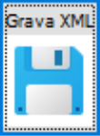
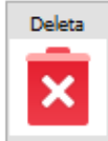
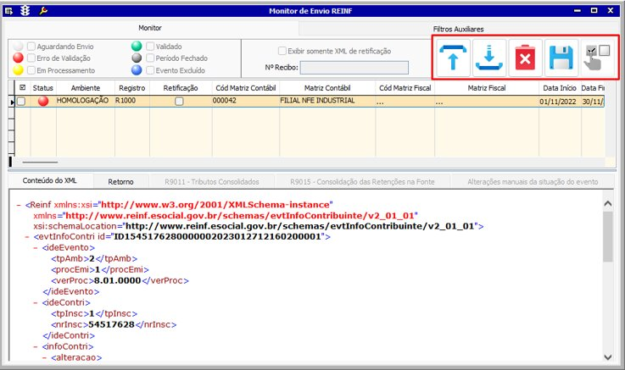
Monitor Reinf
Alteração na Tela Monitor de Controle Reinf
Criado mecanismo para Receber o Retorno referente ao processo assíncrono
Alteração nos botões de ação da tela para incluir o botão de consulta da REINF (necessário para os casos em que o retorno automático feito pelo Fiscal Flow não traga o retorno imediato).
Envio dos eventos - envia os XMLs gerados pela tela 012363 para processamento do Fiscal Flow e envio à SEFAZ;
Consulta situação do evento - "Botão novo", faz a consulta de um evento já enviado mas que se encontre em uma situação em que a SEFAZ ainda não tenha retornado o status do evento. Não envia o evento novamente, apenas busca a situação e atualiza na base do ERP;
Excluir evento - apaga fisicamente os registros já gerados na tabela LF_INTEGRACAO_GOVERNO_ARQUIVO;
Salvar XML - monta uma cópia em formato XML do evento gerado pelo sistema e armazenado na tabela LF_INTEGRACAO_GOVERNO_ARQUIVO. Apenas para fins de conferência;
Alteração manual da situação do evento - Permite informar o número de recibo manualmente, com opção do usuário informar o motivo da alteração manual. Mantém o evento em situação de 'Validado', deve ser usado apenas com acompanhamento dos times de suporte e serviços.
Envio Reinf
Consulta Reinf
Exclui Registro não validados
Grava o XML

Slide 14
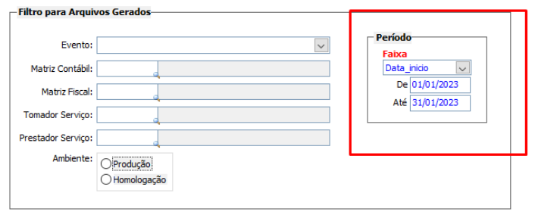
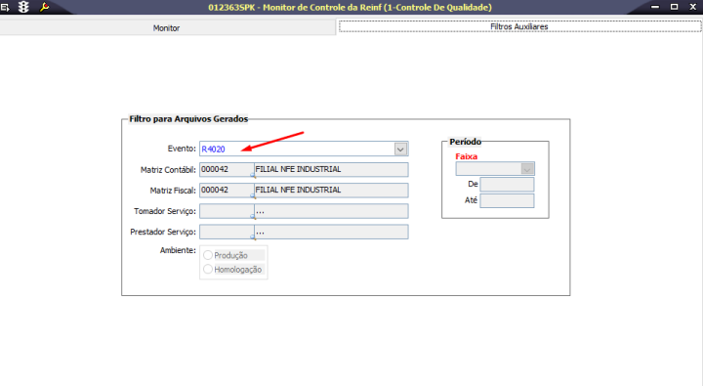
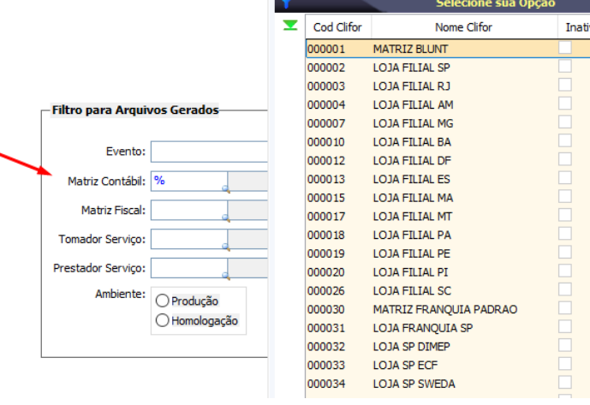
Alteração na Tela Monitor de Controle Reinf
Monitor Reinf
Em Filtros Auxiliares pode fazer os filtros de acordo com a necessidade, por Evento, período, Matriz...

Slide 15
EFD REINF
Exemplos de Envio:
Registros do Grupo R4000

Slide 16






Passo a Passo
Registro 4010

Slide 17
Registro R4010
Premissas para Geração do Registro
Natureza de Entradas de Serviços
Exceção de Imposto cadastrada para o Imposto 53 (IRRF-PF)
Dados de Arrecadação cadastrada com os dados do Imposto 53
Lançamento Padrão cadastrado e vinculado com a Natureza de Entrada e o Imposto 53 IRRF-PF e o ID_Arrecadação
Cadastrado da Espécie e Série AA Outros Doctos
Emitir Nota Fiscal vinculado com a Natureza de Entradas, Exceção de Imposto, com a Espécie e serie AA
Neste registro teremos a informação do IRPF.
Este registro deverá ser gerado quando for realizado pagamento a pessoa Física, a título de exemplo listamos as seguintes situações: Salário; Aluguel, prestador de serviço via RPA.
Refere-se apenas às pessoas físicas, portanto devem ser consideradas apenas as notas com o imposto 53 (IRRF-PF)

Slide 18
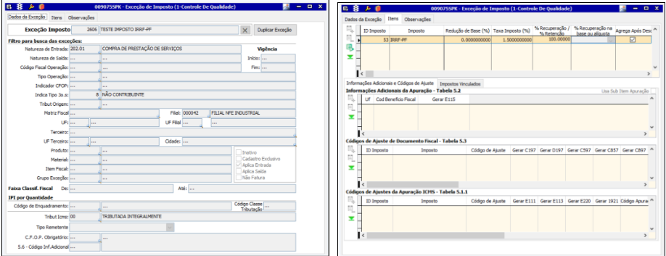
Passo a Passo
Registro R4010
NÃO INSERIR CODIGO DE ARRECADAÇÃO NA EXCEÇÃO DE IMPOSTO
Caso preencha o “código de arrecadação” na exceção de imposto, DEVERÁ informar o mesmo código no campo “ CÓDIGO DE RECEITA” da tela 012016spk . Caso contrário, o REINF não será gerado
1 Criar exceção de imposto para o imposto 53 IRRF

Slide 19
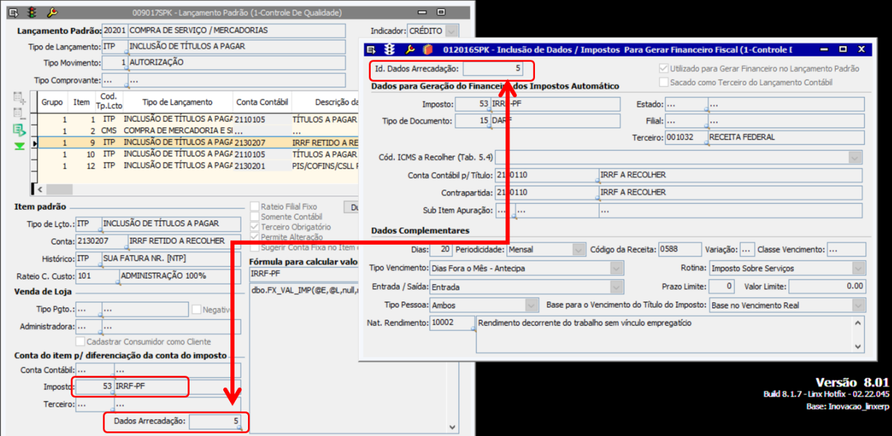
Registro R4010
Passo a Passo
2. Efetuar o Lançamento PADRÃO com o imposto 53 - IRRF-PF, e vincular o ID.dados arrecadação da tela 012016spk.

Slide 20
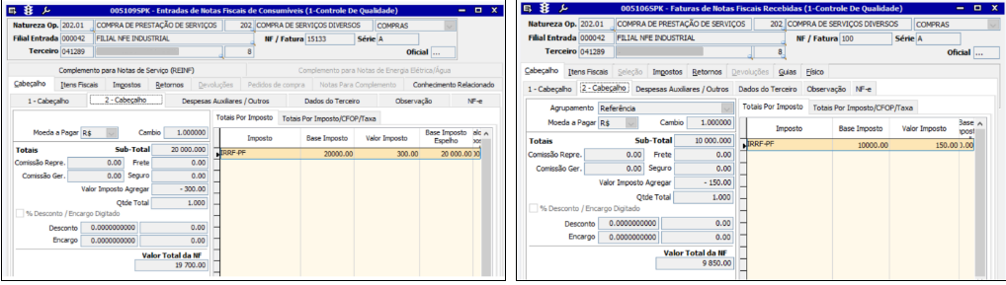
Registro R4010
Passo a Passo
3 Efetuar os lançamentos das despesas nas telas 005109spk ou 005106spk. É preciso efetuar a baixa dos títulos no contas a pagar

Slide 21
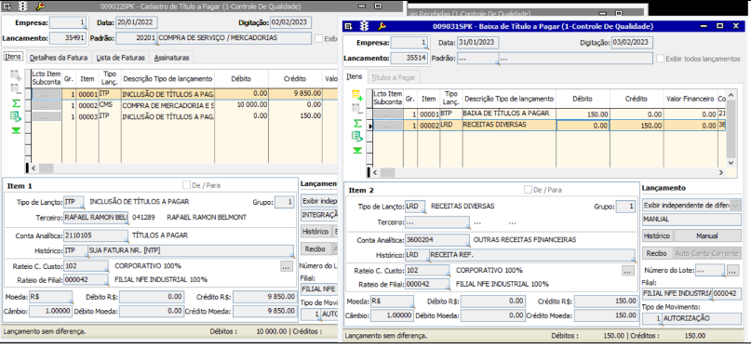
Registro R4010
Passo a Passo
4. Fechar lançamento de imposto e efetuar as baixas dos impostos. OBS: Sem a baixa do imposto, não irá gerar a Reinf.

Slide 22
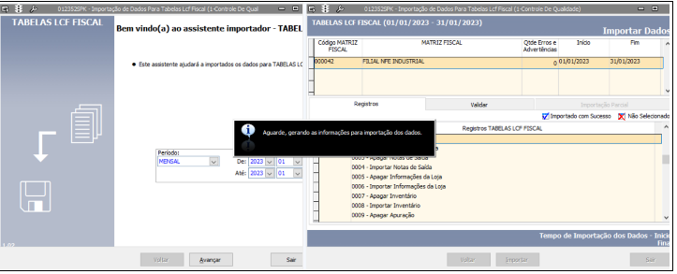
Registro R4010
Passo a Passo
5. Efetuar a importação do LCF

Slide 23
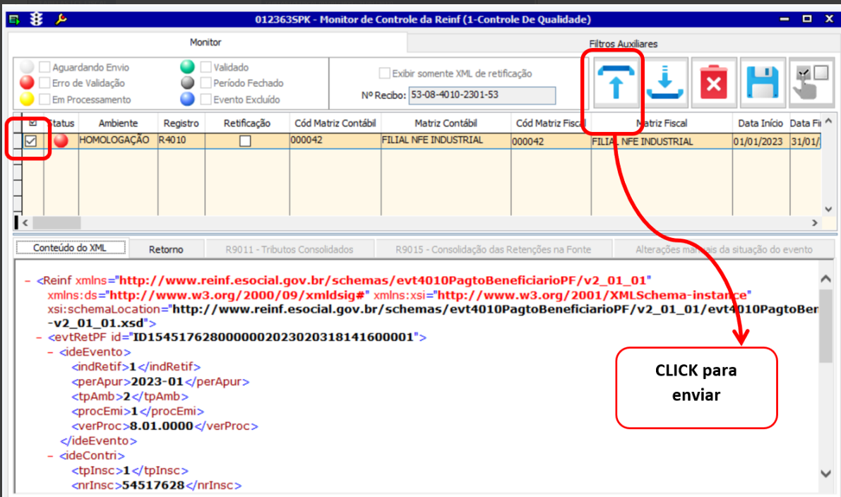
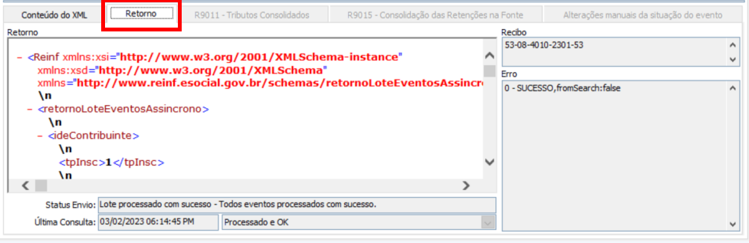
Registro R4010
Passo a Passo
6. Entrar no monitor de controle da Reinf para envio (tela 012363).

Slide 24
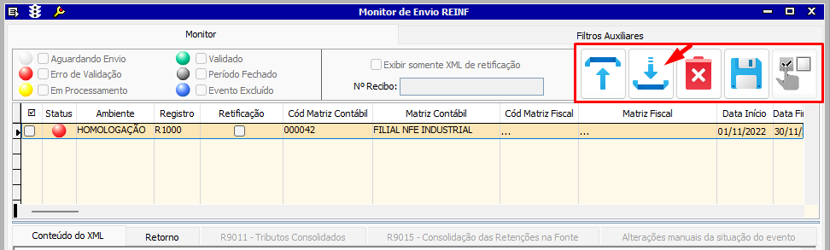
Registro R4010
Passo a Passo
7. Caso demore para retornar é só clicar no Botão para solicitar o retorno novamente

Slide 25
Passo a Passo
Registro 4020

Slide 26
Registro R4020
Premissas para Geração do Registro
Neste registro teremos as informações de IRPJ, CSLL, PIS e COFINS.
Este registro deverá ser gerado quando for realizado um pagamento à Pessoa Jurídica que for sujeito a retenção na fonte dos impostos mencionados. A título de exemplo listamos as seguintes situações.: Pagto por prestação de serviço.
Utilizar as Notas que tenham esses Impostos 3 - IRRF / 16-PC-CSL / 17-PIS-R / 18-COFINS-R / 19- CSLL / 20 - IRRF-R
Natureza de Entradas de Serviços
Exceção de Imposto cadastrada para os Impostos 3 - IRRF / 16-PC-CSL / 17-PIS-R / 18-COFINS-R / 19- CSLL / 20 - IRRF-R (De acordo com o Serviço)
Dados de Arrecadação cadastrada com os dados do Impostos vinculado à Exceção de Imposto
Lançamento Padrão cadastrado e vinculado com a Natureza de Entrada e com o ID_Arrecadação vinculado ao Imposto
Emitir Nota Fiscal vinculado com a Natureza de Entradas, Exceção de Imposto, Lançamento Padrão e ID Arrecadação.
Baixar os Títulos a pagar relacionado ao Imposto Retido

Slide 27
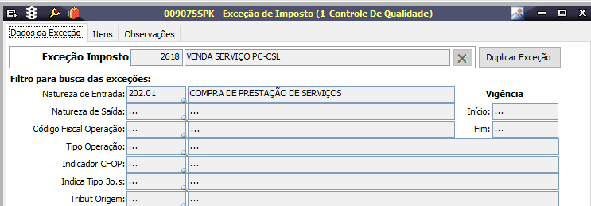
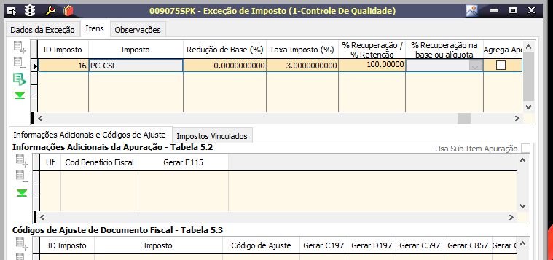
Passo a Passo
Registro R4020
NÃO INSERIR CODIGO DE ARRECADAÇÃO NA EXCEÇÃO DE IMPOSTO
Caso preencha o “código de arrecadação” na exceção de imposto, DEVERÁ informar o mesmo código no campo “ CÓDIGO DE RECEITA” da tela 012016spk . Caso contrário o REINF não será Gerado.
Cadastrar Exceção de Imposto

Slide 28
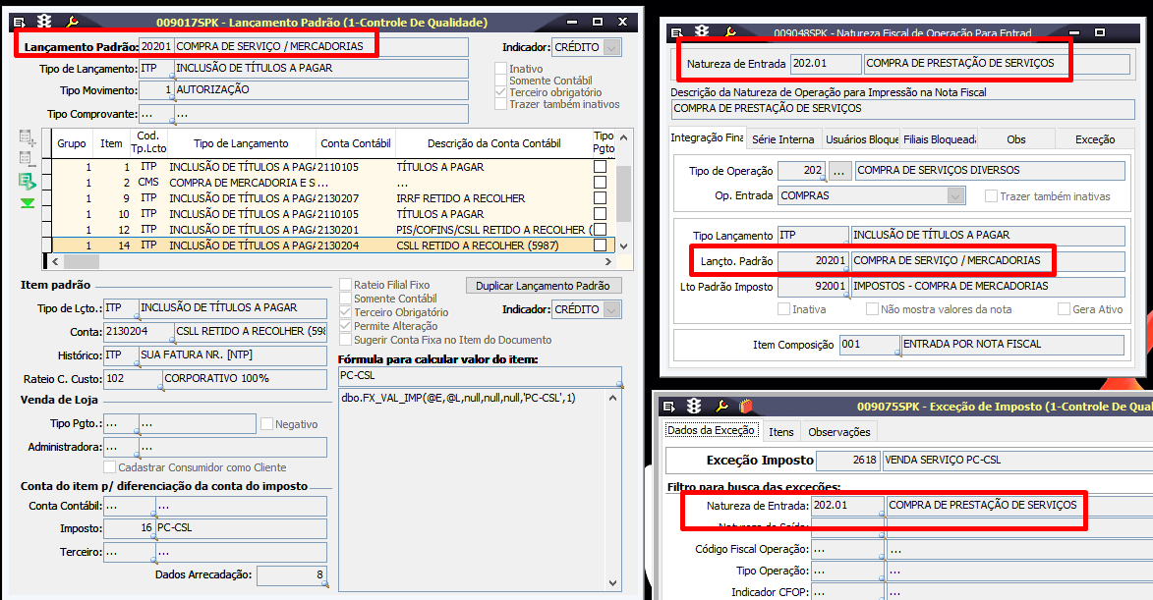
Passo a Passo
Registro R4020
Lançamento Padrão Vinculado à Natureza de Entradas e a Natureza de Entrada Vinculada à Exceção de Imposto

Slide 29
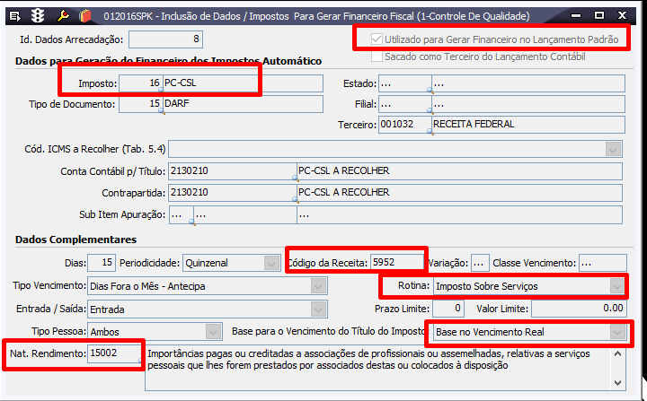
Passo a Passo
Registro R4020
Dados de Arrecadação deverá conter os Dados do pagamento do Imposto Retido.
Para atender a necessidade necessário preencher corretamente todos os campos.
Observe que nessa tela surgiu um campo novo Nat. Rendimento
Esse campo deve ser preenchido de acordo com a particularidade do Imposto Retido

Slide 30
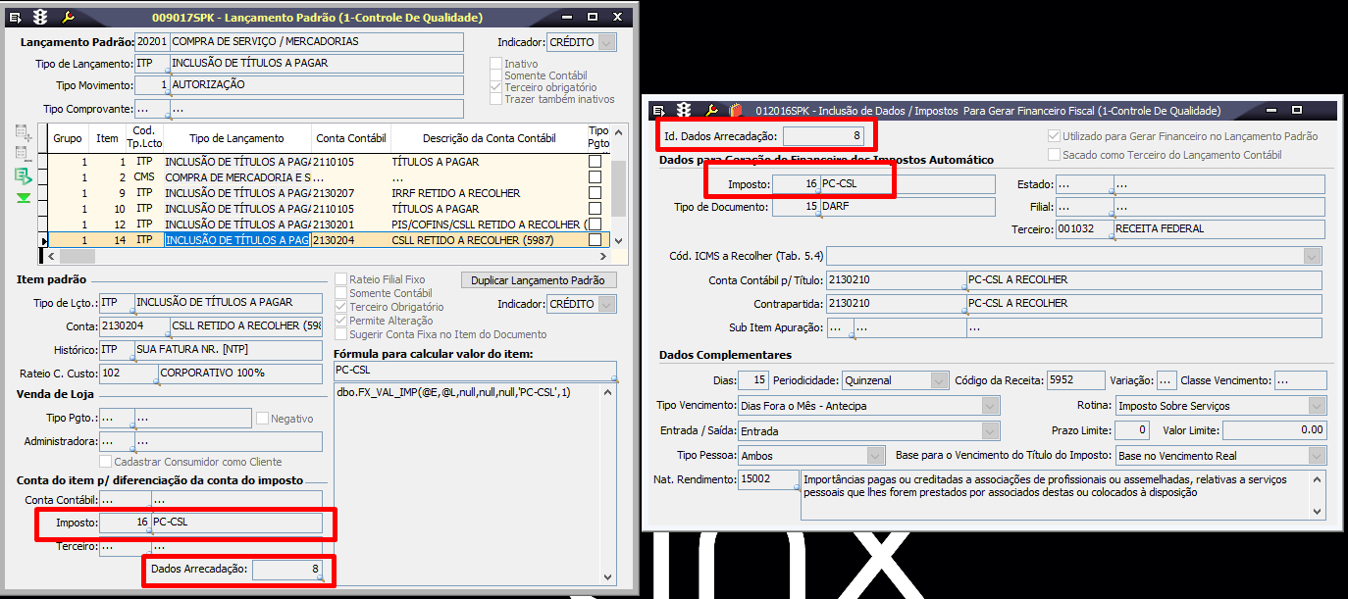
Passo a Passo
Registro R4020
Vincular os Dados Arrecadação ao Lançamento Padrão

Slide 31
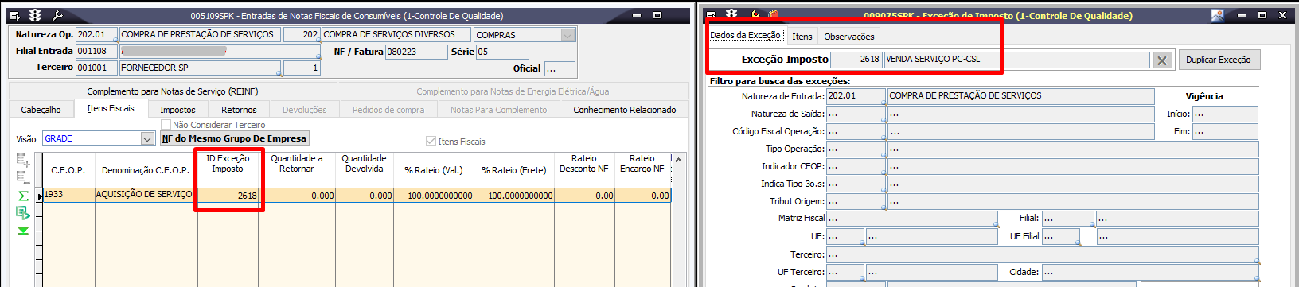
Passo a Passo
Registro R4020
Emitir Nota Fiscal com a Natureza Vinculada à Exceção de Imposto

Slide 32
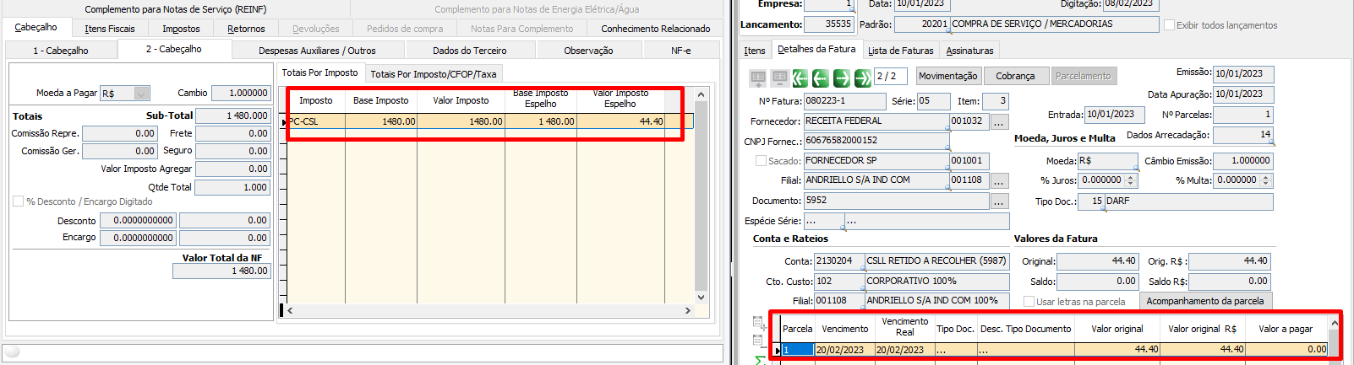
Passo a Passo
Registro R4020
A Emissão da nota vai gerar um título a pagar do Imposto Retido

Slide 33
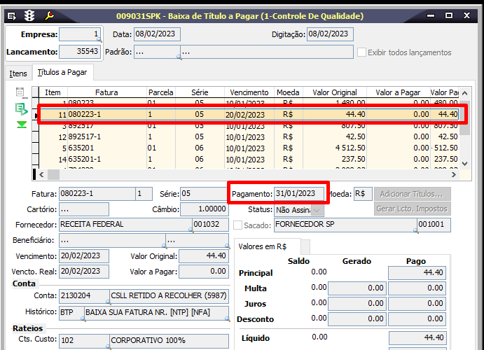
Passo a Passo
Registro R4020
Esse Imposto Retido deverá ser baixado para que possa ser gerado a Reinf

Slide 34
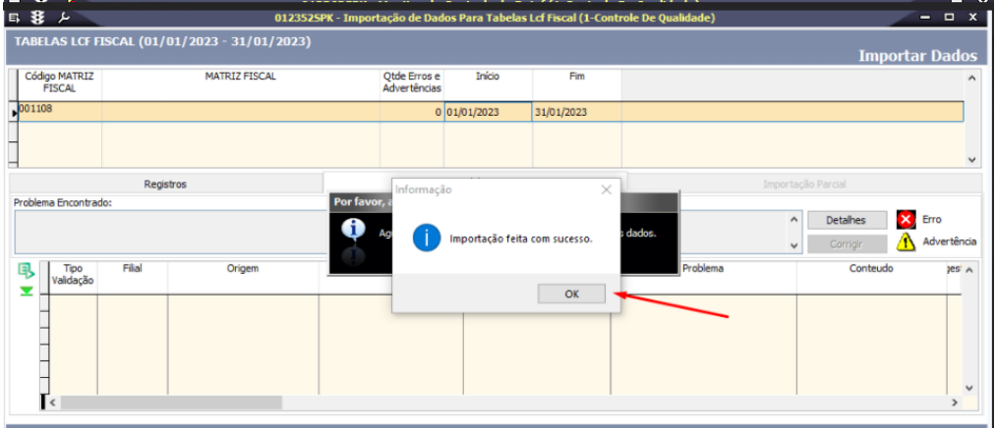
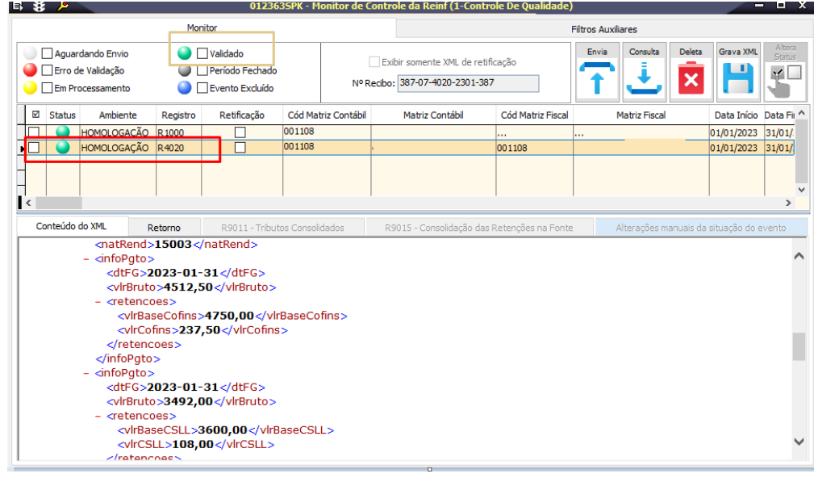
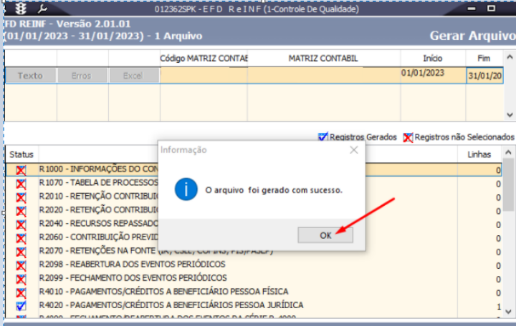
Passo a Passo
Registro R4020
Processos para geração da Reinf:
A Nota deve estar integrada nos Livros Fiscais
Importar para o LCF
Na Tela 012362 – EFD Reinf, gerar o Arquivo da Reinf
Ir na Tela de Monitor Reinf e Enviar o Registro

Slide 35
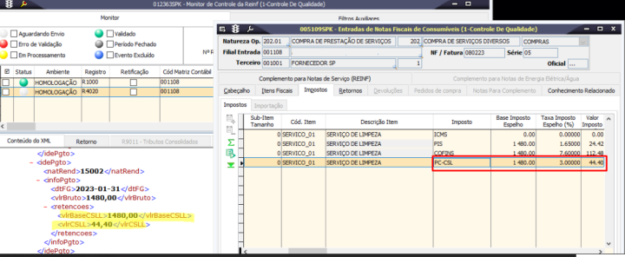
Passo a Passo
Registro R4020
Processos para geração da Reinf:
A Nota deve estar integrada nos Livros Fiscais
Importar para o LCF
Na Tela 012362 – EFD Reinf, gerar o Arquivo da Reinf
Ir na Tela de Monitor Reinf e Enviar o Registro
Conferencia XML X Nota de Entrada

Slide 36
Passo a Passo
Registro 4099

Slide 37
Registro R4099
Premissas para Geração do Registro
Conceito do evento:
É aquele pelo qual se informa o encerramento ou reabertura (se o movimento estiver fechado) da transmissão dos eventos periódicos da série R-4000 na EFD-Reinf em determinado período de apuração. No momento do fechamento, todas as informações prestadas relativas aos eventos periódicos dessa série são consolidadas e encaminhadas para a DCTFWeb.
Quem está obrigado:
Todos os sujeitos passivos que devem transmitir os eventos do Grupo R-4000, no mês de referência.
Prazo de envio:
Deve ser transmitido até o dia 15 do mês subsequente ao mês de referência informado no evento, antecipando-se o vencimento para o dia útil imediatamente anterior quando não houver expediente bancário.
Os Registros do Grupo 4000 deverão ser enviados e validados

Slide 38
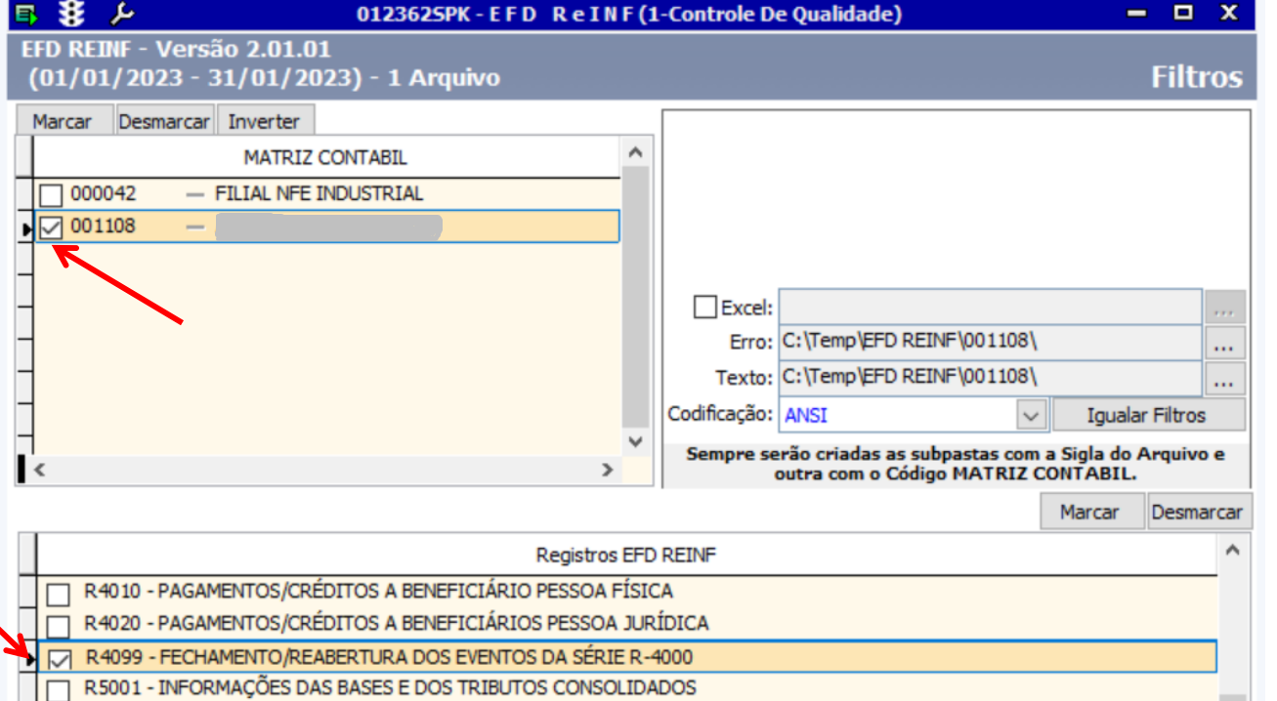
Passo a Passo
Registro R4099
Para realizar esse procedimento precisamos certificar que o grupo R 4000 tenha sido enviado, o Registro 4099 é o fechamento desses registros
Para realizar o fechamento do R 4099, precisamos entrar na tela 012362spk para gerar o arquivo e na tela 012363 spk para enviar o arquivo de fechamento R4099.

Slide 39
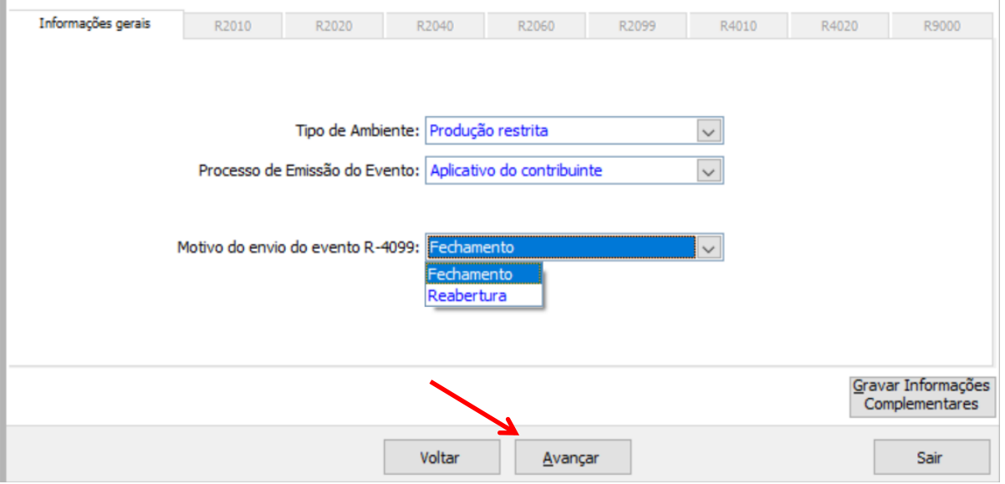
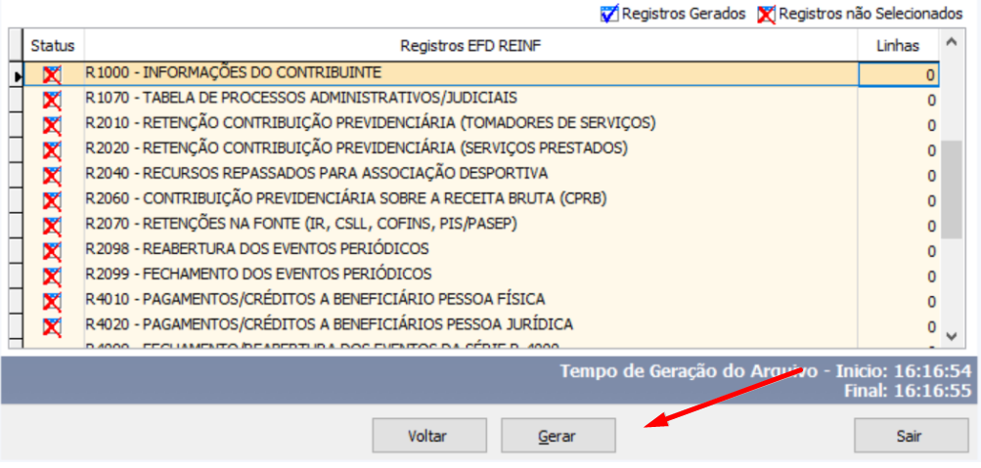
Passo a Passo
Registro R4099
Neste campo Motivo do Nevio do Evento R-4099, tem a opção de escolher Fechamento ou Reabertura dos Eventos, selecionar e clicar em Gerar

Slide 40
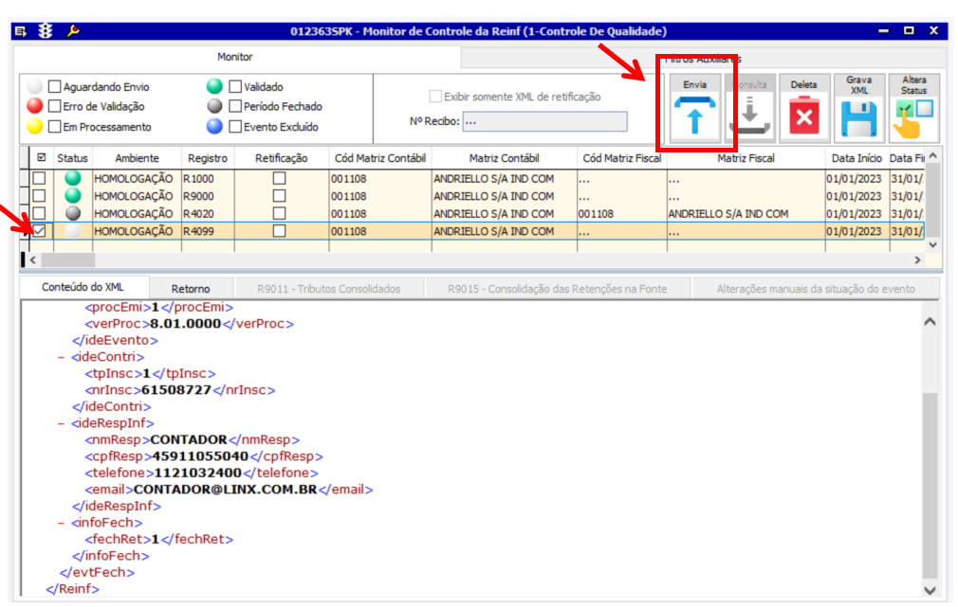
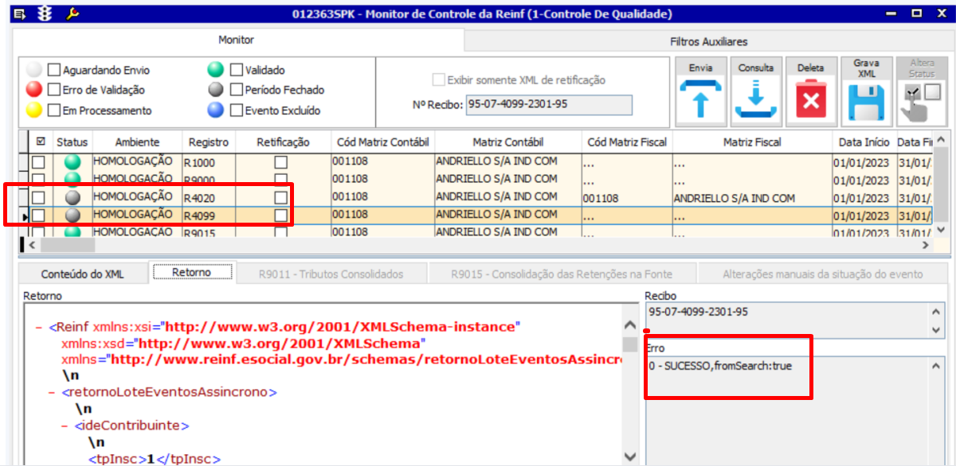
Passo a Passo
Registro R4099
Na tela do Monitor 012363 enviar o Registro
Nota-se que após o Envio os Registros do Grupo 4000, ficam com o Status de Período Fechado

Slide 41
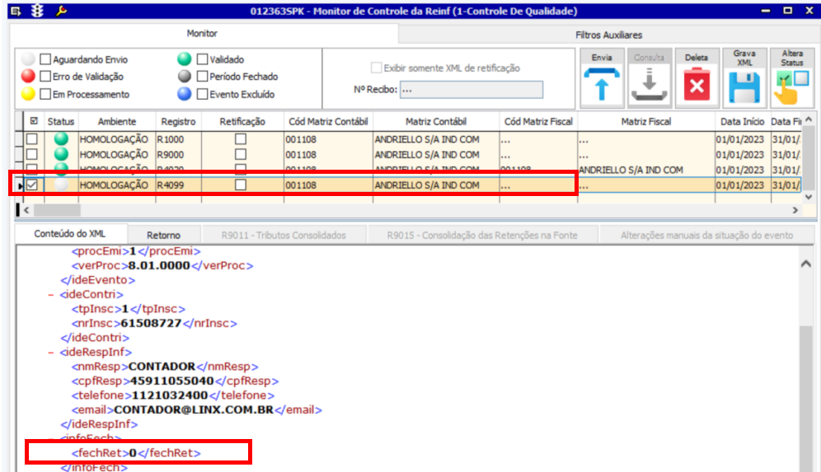
Registro R4099
Passo a Passo
Enviando o fechamento posterior a reabertura:
A Reabertura do registro R4099, após efetuarmos os passos de geração do arquivo como reabertura, a “tag” fechRet fica 1” e quando enviarmos o fechamento fica com o “0”.

Slide 42
EFD REINF
Exemplos de Envio:
Registros do Grupo R9000

Slide 43
Registro R9015
Os registros R-9001 até o registro R-9015 são registros gerados pelo Fisco e enviados ao Contribuinte em resposta ao registro R-4099 Fechamento/Reabertura dos eventos da série R-4000.
Registro -9015 - Consolidação de bases e tributos - Contribuição Previdenciária
Versão 2.1
Foi incluído a partir desta versão o registro R-9015. Neste registro será consolidado as bases e valores referentes a Contribuição Previdenciárias que foram informadas no período abordado.
Conceito do evento:
Consiste no arquivo gerado pelo ambiente nacional da EFD-Reinf e retornado ao sujeito passivo, após o envio do evento “Fechamento/Reabertura dos eventos da série R-4000” (R-4099) com indicativo de “Fechamento”, contendo informações totalizadas de débitos e créditos tributários apurados, consolidados no período de apuração para a empresa. Trata-se de um somatório dos valores apurados nos eventos R-9005 gerados no período de apuração após fechamento com sucesso.

Slide 44
Passo a Passo
Registro 9015

Slide 45
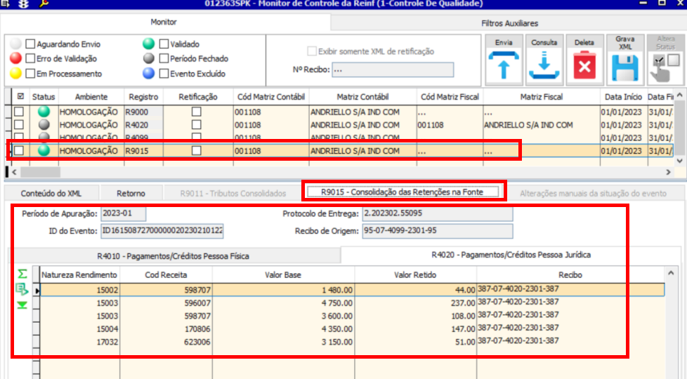
Passo a Passo
Registro R9015
Para realizar esse procedimento precisamos certificar que o grupo R 4000 tenha sido enviado e o Registro R 4099 enviado para Fechamento.
Após o envio do registro R4099 o sistema deve retornar automaticamente o registro R9015 trazendo as informações contida nos registros do Grupo R4000.

Slide 46
Passo a Passo
Registro R9015
Para realizar esse procedimento precisamos certificar que o grupo R 4000 tenha sido enviado e o Registro R 4099 enviado para Fechamento.
Após o envio do registro R4099 o sistema deve retornar automaticamente o registro R9015 trazendo as informações contida nos registros do Grupo R4000.

Slide 47

Fim

